Slide 1
变力做功的计算

Slide 2
功是表示力在空间上的累积作用效果的物理量，被定义为力、物体的位移、力的方向与物体位移方向间夹角余弦三者的积。
$$W=Fs\cos{α}$$

Slide 3
如何计算变力的功？
1. 微元分析，化“变”为“恒”，运用公式 $W=Fs\cos{α}$ 计算

Slide 4
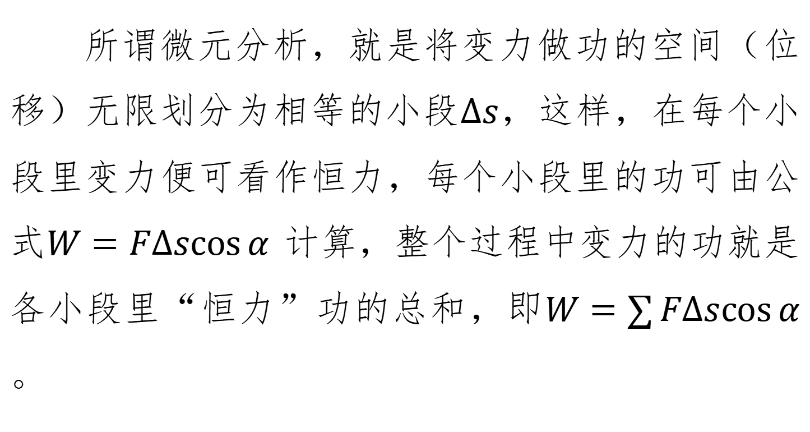
1
所谓微元分析，就是将变力做功的空间（位移）无限划分为相等的小段$∆s$，这样，在每个小段里变力便可看作恒力，每个小段里的功可由公式$W=F∆s\cos{α}$计算，整个过程中变力的功就是各小段里“恒力”功的总和，即$W=\sum{F∆s\cos{α}}。$
微
元
分
析

Slide 5
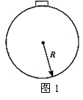
例1
用水平拉力拉着滑块沿半径为R的水平圆轨道运动一周，如图1所示，已知滑块的质量为m，物块与轨道间的动摩擦因数为μ。求此过程中摩擦力所做的功。

Slide 6
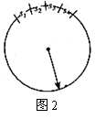
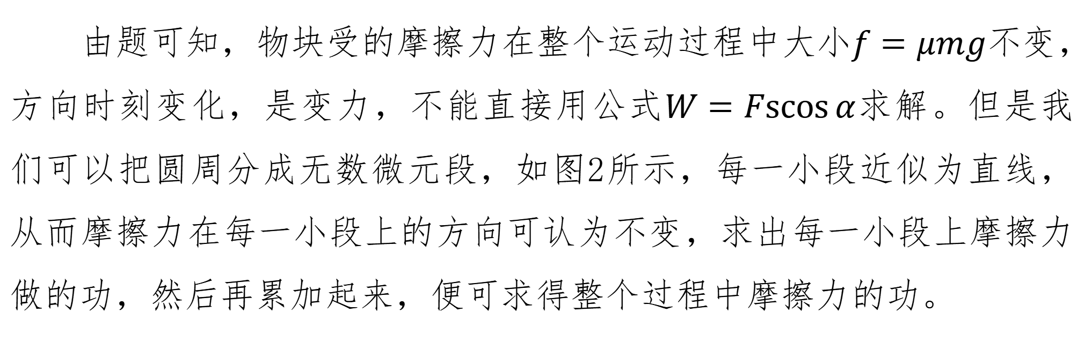
例1——分析与求解
由题可知，物块受的摩擦力在整个运动过程中大小$f=μmg$不变，方向时刻变化，是变力，不能直接用公式$W=Fs\cos{α}$求解。但是我们可以把圆周分成无数微元段，如图2所示，每一小段近似为直线，从而摩擦力在每一小段上的方向可认为不变，求出每一小段上摩擦力做的功，然后再累加起来，便可求得整个过程中摩擦力的功。

Slide 7
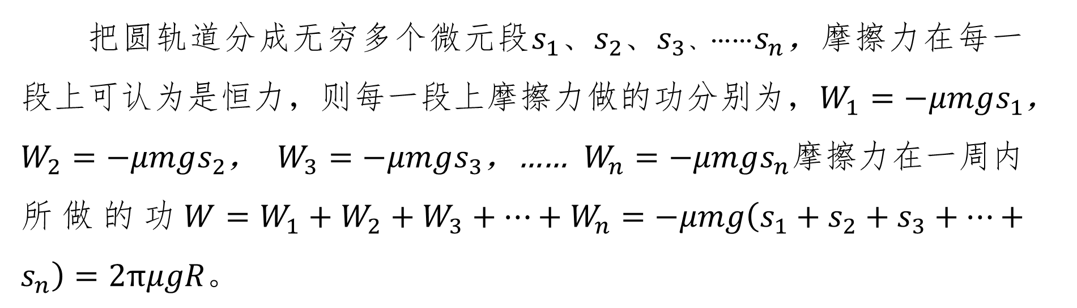
例1——分析与求解
把圆轨道分成无穷多个微元段$s_{1}、s_{2}、s_{3}$、……$s_{n}$，摩擦力在每一段上可认为是恒力，则每一段上摩擦力做的功分别为，$W_{1}=−μmgs_{1}$， $W_{2}=−μmgs_{2}$， $W_{3}=−μmgs_{3}$，…… $W_{n}=−μmgs_{n}$摩擦力在一周内所做的功$W=W_{1}+W_{2}+W_{3}+…+W_{n}=−μmg（s_{1}+s_{2}+s_{3}+…+s_{n}）=2πμgR。$

Slide 8
如何计算变力的功？
1. 微元分析，化“变”为“恒”，运用公式 $W=Fs\cos{α}$ 计算
2. 转换研究对象，化“变”为“恒”，运用公式$W=Fs\cos{α}$ 计算

Slide 9
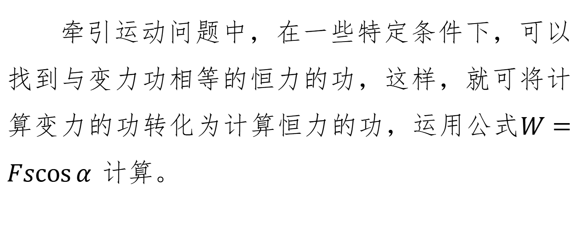
2
牵引运动问题中，在一些特定条件下，可以找到与变力功相等的恒力的功，这样，就可将计算变力的功转化为计算恒力的功，运用公式$W=Fs\cos{α}$计算。
转
换
研
究
对
象

Slide 10
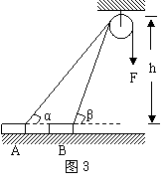
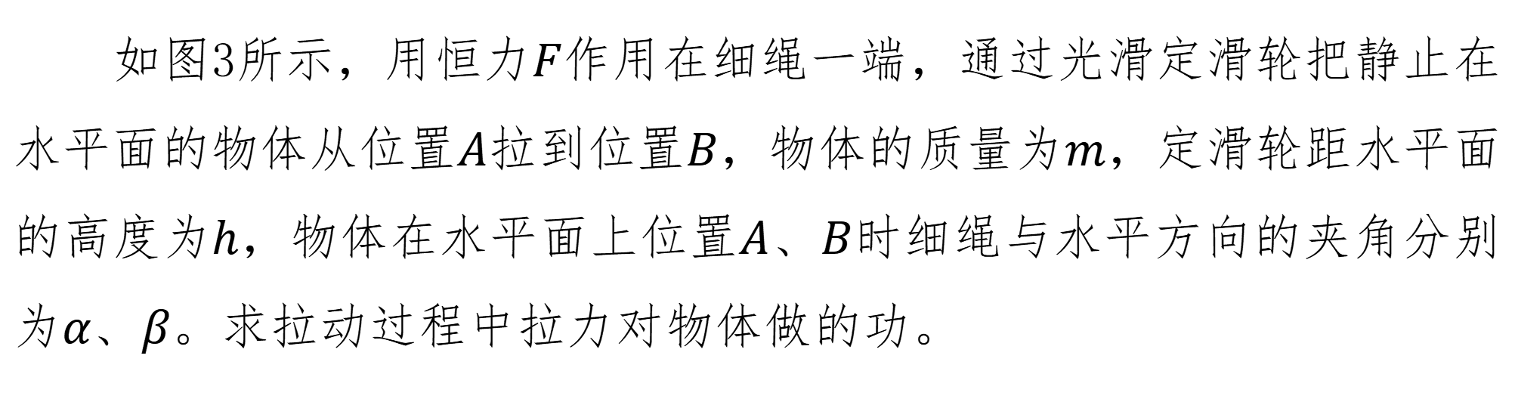
例2
如图3所示，用恒力$F$作用在细绳一端，通过光滑定滑轮把静止在水平面的物体从位置$A$拉到位置$B$，物体的质量为$m$，定滑轮距水平面的高度为$h$，物体在水平面上位置$A$、$B$时细绳与水平方向的夹角分别为$α$、$β$。求拉动过程中拉力对物体做的功。

Slide 11

例2——分析与求解
拉动物体过程中，人作用在细绳一端的拉力大小、方向均不变，由于定滑轮不改变力的大小，因此，作用在物体上的拉力大小亦保持不变。拉动过程中，物体在水平方向发生位移，作用在物体上的拉力的方向与位移方向间的夹角在发生变化，即拉动过中，作用在物体上的拉力是变力，若以物体为研究对象，无法用公式$W=Fs\cos{α}\text{计算出拉力对物体做的功。}$
由于题中的滑轮是光滑的，因此，拉力对物体做的功等于人对细绳一端做的功，由于作用在细绳一端的力是恒力，其功可用公式$W=Fs\cos{α}$ 求解。

Slide 12
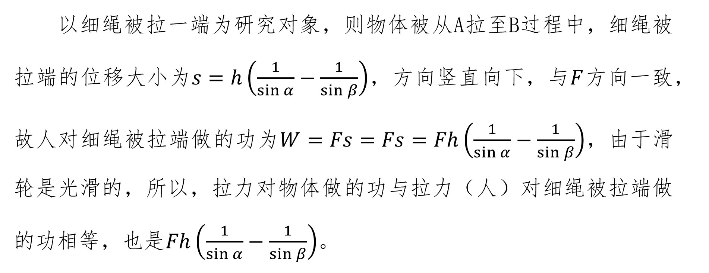
例2——分析与求解
以细绳被拉一端为研究对象，则物体被从A拉至B过程中，细绳被拉端的位移大小为$s=h\left(\frac{1}{\sin{α}}−\frac{1}{\sin{β}}\right)$，方向竖直向下，与$F$方向一致，故人对细绳被拉端做的功为$W=Fs=Fs=Fh\left(\frac{1}{\sin{α}}−\frac{1}{\sin{β}}\right)$，由于滑轮是光滑的，所以，拉力对物体做的功与拉力（人）对细绳被拉端做的功相等，也是$Fh\left(\frac{1}{\sin{α}}−\frac{1}{\sin{β}}\right)$。

Slide 13
如何计算变力的功？
1. 微元分析，化“变”为“恒”，运用公式 $W=Fs\cos{α}$ 计算
2. 转换研究对象，化“变”为“恒”，运用公式$W=Fs\cos{α}$ 计算
3. 巧用“面积”，运用图像求解

Slide 14
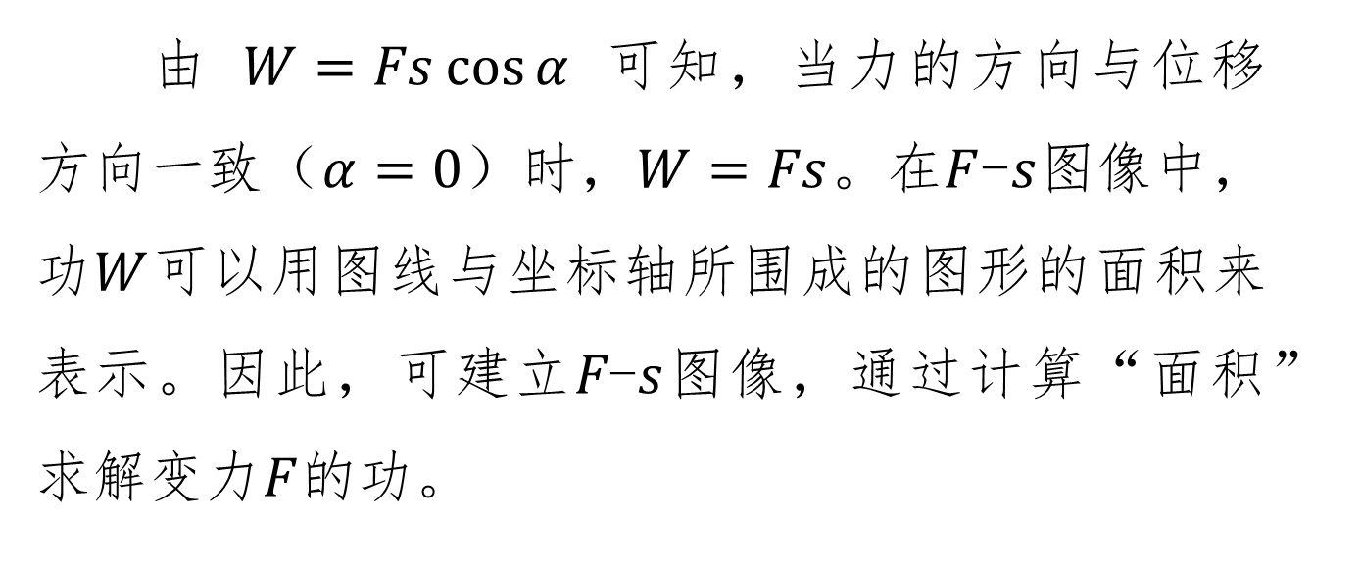
3
由 $W=Fs\cos{α}$ 可知，当力的方向与位移方向一致（$α=0$）时，$W=Fs$。在$F$-$s$图像中，功$W$可以用图线与坐标轴所围成的图形的面积来表示。因此，可建立$F\text{-}s$图像，通过计算“面积”求解变力$F$的功。
巧
用
﹃
面
积
﹄

Slide 15
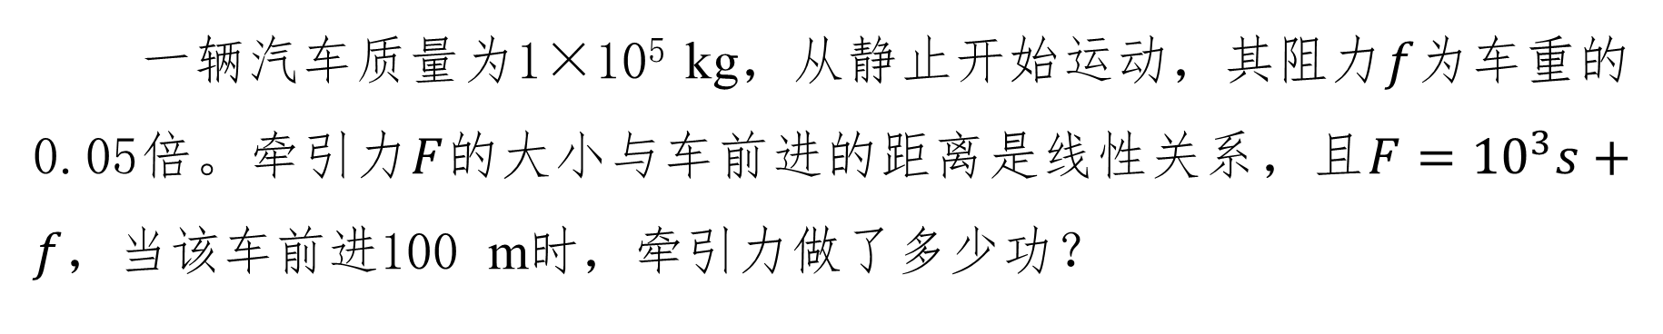
例3
一辆汽车质量为1×10⁵ kg，从静止开始运动，其阻力$f$为车重的0.05倍。牵引力$F$的大小与车前进的距离是线性关系，且$F={10}^{3}s+f$，当该车前进100 m时，牵引力做了多少功？

Slide 16
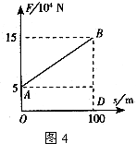
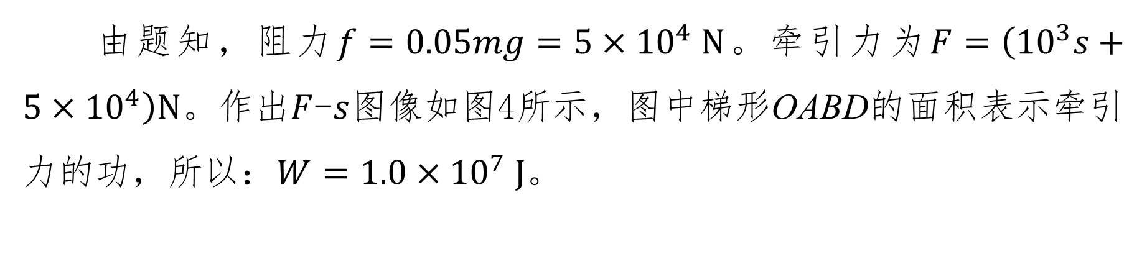
例3——分析与求解
由题知，阻力$f=0.05mg=5×{10}^{4} N$。牵引力为$F=\left({10}^{3}s+5×{10}^{4}\right)N$。作出$F$-$s$图像如图4所示，图中梯形OABD的面积表示牵引力的功，所以：$W=1.0×{10}^{7} J$。

Slide 17
如何计算变力的功？
1. 微元分析，化“变”为“恒”，运用公式 $W=Fs\cos{α}$ 计算
2. 转换研究对象，化“变”为“恒”，运用公式$W=Fs\cos{α}$ 计算
3. 巧用“面积”，运用图像求解
4. 等量代换，运用动能定理求解

Slide 18
4
由动能定理知，作用在物体上的外力的功的代数和等于物体动能的增量。这些外力中，有些是恒力，有些是变力。那么，通过计算物体动能的变化量，也就可求得变力的功。
等
量
代
换

Slide 19
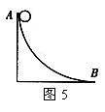
例4
如图5所示，物体沿曲面从A点无初速度滑下，滑至曲面的最低点B时，下滑的高度为5 m，速度为6 m/s。若物体的质量为1 kg。则下滑过程中物体克服阻力所做的功为多少？

Slide 20
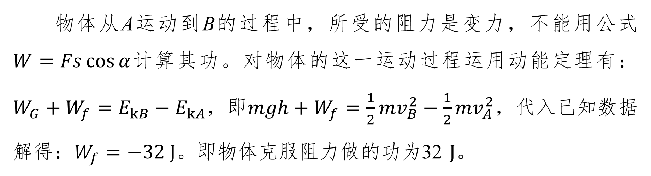
例4——分析与求解
物体从A运动到B的过程中，所受的阻力是变力，不能用公式 $W=Fs\cos{α}$计算其功。对物体的这一运动过程运用动能定理有：$W_{G}+W_{f}=E_{kB}−E_{kA}$，即$mgh+W_{f}=\frac{1}{2}{mv}_{B}^{2}−\frac{1}{2}{mv}_{A}^{2}$，代入已知数据解得：$W_{f}=−32 J$。即物体克服阻力做的功为32 $J$。

Slide 21
如何计算变力的功？
1. 微元分析，化“变”为“恒”，运用公式 $W=Fs\cos{α}$ 计算
2. 转换研究对象，化“变”为“恒”，运用公式$W=Fs\cos{α}$ 计算
3. 巧用“面积”，运用图像求解
4. 等量代换，运用动能定理求解
5. 寻找守恒量，运用守恒定律求解

Slide 22
5
寻找守恒量是求解变力做功的重要途径，如利用机械能守恒定律、能量守恒定律等。
寻
找
守
恒
量

Slide 23
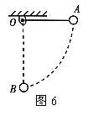
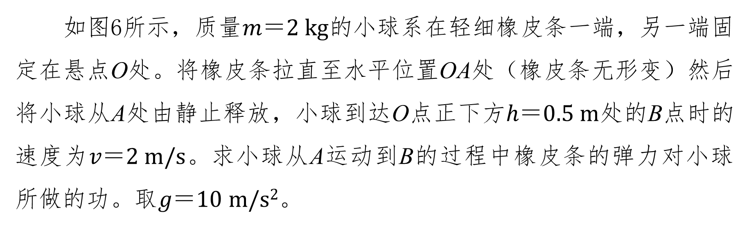
例5
如图6所示，质量$m＝2 kg$的小球系在轻细橡皮条一端，另一端固定在悬点O处。将橡皮条拉直至水平位置OA处（橡皮条无形变）然后将小球从A处由静止释放，小球到达O点正下方$h＝0.5 m$处的B点时的速度为$v＝2 m/s$。求小球从A运动到B的过程中橡皮条的弹力对小球所做的功。取$g＝10 m/s2$。

Slide 24
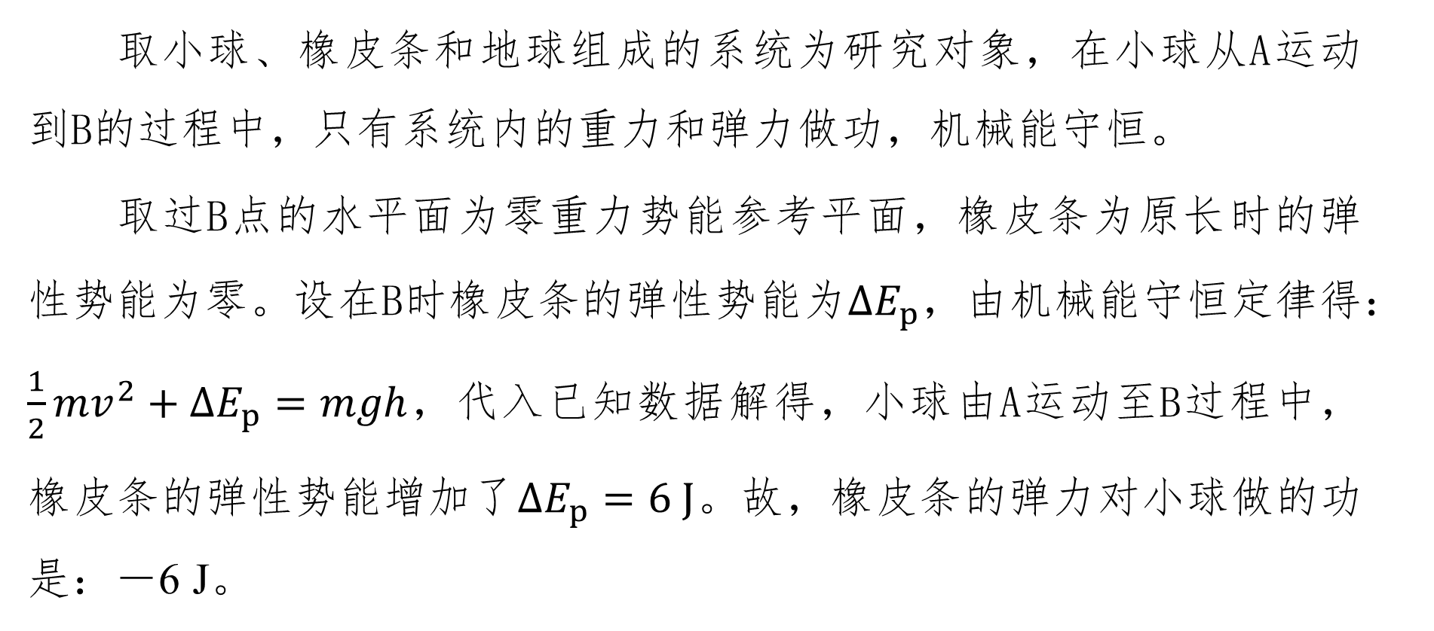
例5——分析与求解
取小球、橡皮条和地球组成的系统为研究对象，在小球从A运动到B的过程中，只有系统内的重力和弹力做功，机械能守恒。
取过B点的水平面为零重力势能参考平面，橡皮条为原长时的弹性势能为零。设在B时橡皮条的弹性势能为$ΔE_{p}$，由机械能守恒定律得：$\frac{1}{2}{mv}^{2}+∆E_{p}=mgh$，代入已知数据解得，小球由A运动至B过程中，橡皮条的弹性势能增加了$ΔE_{p}=6 J$。故，橡皮条的弹力对小球做的功是：－6 J。

Slide 25
小结
如何计算变力的功？
1. 微元分析，化“变”为“恒”，运用公式 $W=Fs\cos{α}$ 计算
2. 转换研究对象，化“变”为“恒”，运用公式$W=Fs\cos{α}$ 计算
3. 巧用“面积”，运用图像求解
4. 等量代换，运用动能定理求解
5. 寻找守恒量，运用守恒定律求解

Slide 26
下 课 休 息

